Slide 1
중간 과제
웹 프로그래밍
제안서
웹 사이트 기초 제안서 작성(파워 포인터로 제작)
김창복

Slide 2
중간 과제
웹 사이트 기획(아이디어)
웹 사이트 종류
이력서 및 포트폴리오 웹사이트
자신의 작업물과 실력을 소개
온라인 이력서 및 포트폴리오는 일종의 명함과도 같은 필수품
https://ko.wix.com/website/templates/html/portfolio-cv/portfolios
비영리 웹사이트
교회, 학교 또는 비영리 단체 소개를 위한 웹사이트
https://ko.wix.com/website/templates/html/communities/non-profit
정보 웹사이트
특정한 정보를 전달하는 정보성 웹사이트
방문자가 원하는 정보를 제공

Slide 3
중간 과제
쇼핑몰(Shopping mall) 및 이커머스(eCommerce) 웹 사이트
온라인으로 제품을 판매 수익을 창출
제품 표시와 장바구니, 결제 기능 등이 탑재.
티셔츠부터 부동산까지 다양한 쇼핑몰 및 이커머스 웹사이트 템플릿이 존재
https://ko.wix.com/website/templates/html/online-store
비즈니스 웹 사이트
회사 소개, 회사 제품 소개, 제품 판매 등을 위한 웹 사이트
https://ko.wix.com/website/templates/html/business
블로그 웹사이트
특정 주제의 글과 이미지로 구성
인기있는 블로그 유형에는 여행, 음식 및 맛집 블로그 등이 있다.
https://ko.wix.com/website/templates/html/blog

Slide 4
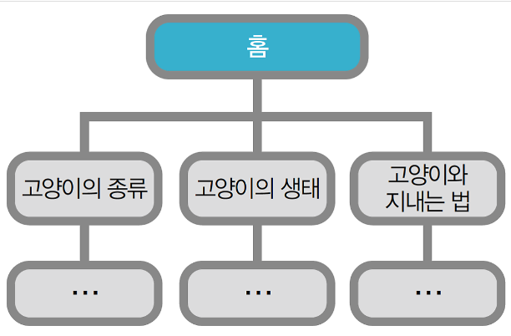
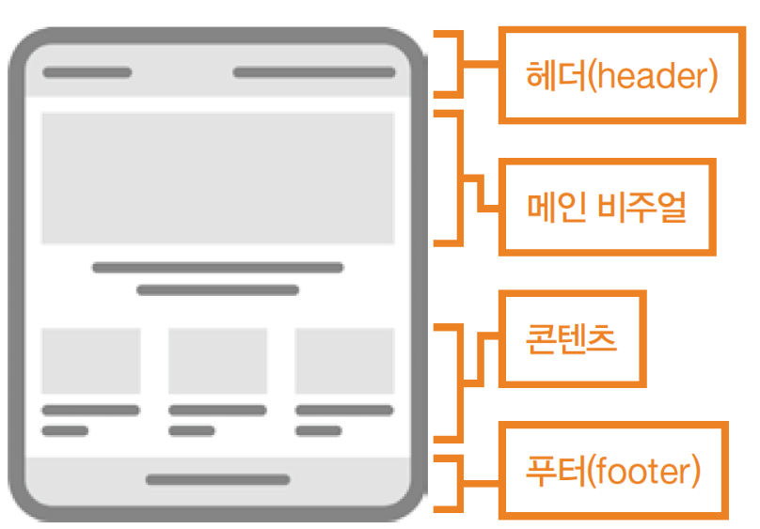
중간 과제
사이트 맵 작성 / 스토리 보드
웹사이트 전체 구성
주요 페이지와 각 페이지의 연결 관계
와이어 프레임 작성(전체 화면 구성) ) / 스토리 보드
사이트 맵을 바탕으로 작성
어디에 어떤 콘텐츠가 들어가는가를 –
텍스트나 각 칸을 구분하는 간단한 선 및 박스로 작성
사용되는 정보 및 이미지 설정 및 제작
React 코드 작성
사이트 맵

Slide 5
중간 과제
Component 명
Component | 내용
Component 1
Component 2
Component 3
Component 4
……………….. | ………………..

Slide 6
중간 과제
사이트 맵 작성
사이트 전체 제목
사이트 전체 Component
Component 간 관계
App
Comp
Comp
Comp
Comp
Comp
Comp
Comp
Comp
Comp
Comp
Comp
Comp
Comp

Slide 7
중간 과제
와이어 프레임 작성(전체 화면 구성))
사이트 맵을 바탕으로 작성
어디에 어떤 콘텐츠가 들어가는가
텍스트나 각 칸을 구분하는 간단한 선 및 박스로 작성
HOME
MENU ITEM 1
MENU ITEM 2
MENU ITEM 3
MENU ITEM 4
MENU ITEM 5
다양한 수정 및 및 개선 작업을 통해서 나만의 사이트를 개발합니다
이미지
300x250
시스템통합을 통해서 비즈니스 효율및 경쟁력을 강화합니다.
만들어진 시스템을 유지보수하여정상적인 기능을 수행하도록 합니다.
연구개발로 시스템을 새롭게응용함으로써 활용성을 높입니다.
다양한 솔루션 응용 및 개선 작업을통해서 특별한 쇼핑몰을 개발합니다.

Slide 8
각 Component 구성
Component 1
State
React의 핵심 Hook
UI + Data
Ui(User Interface) 와 Data(State)를 하나로 묶음
React는 Data 중심으로 Render
State가 변경되면 화면이 자동으로 Render
State 예시
IMAGE

